Slide 1
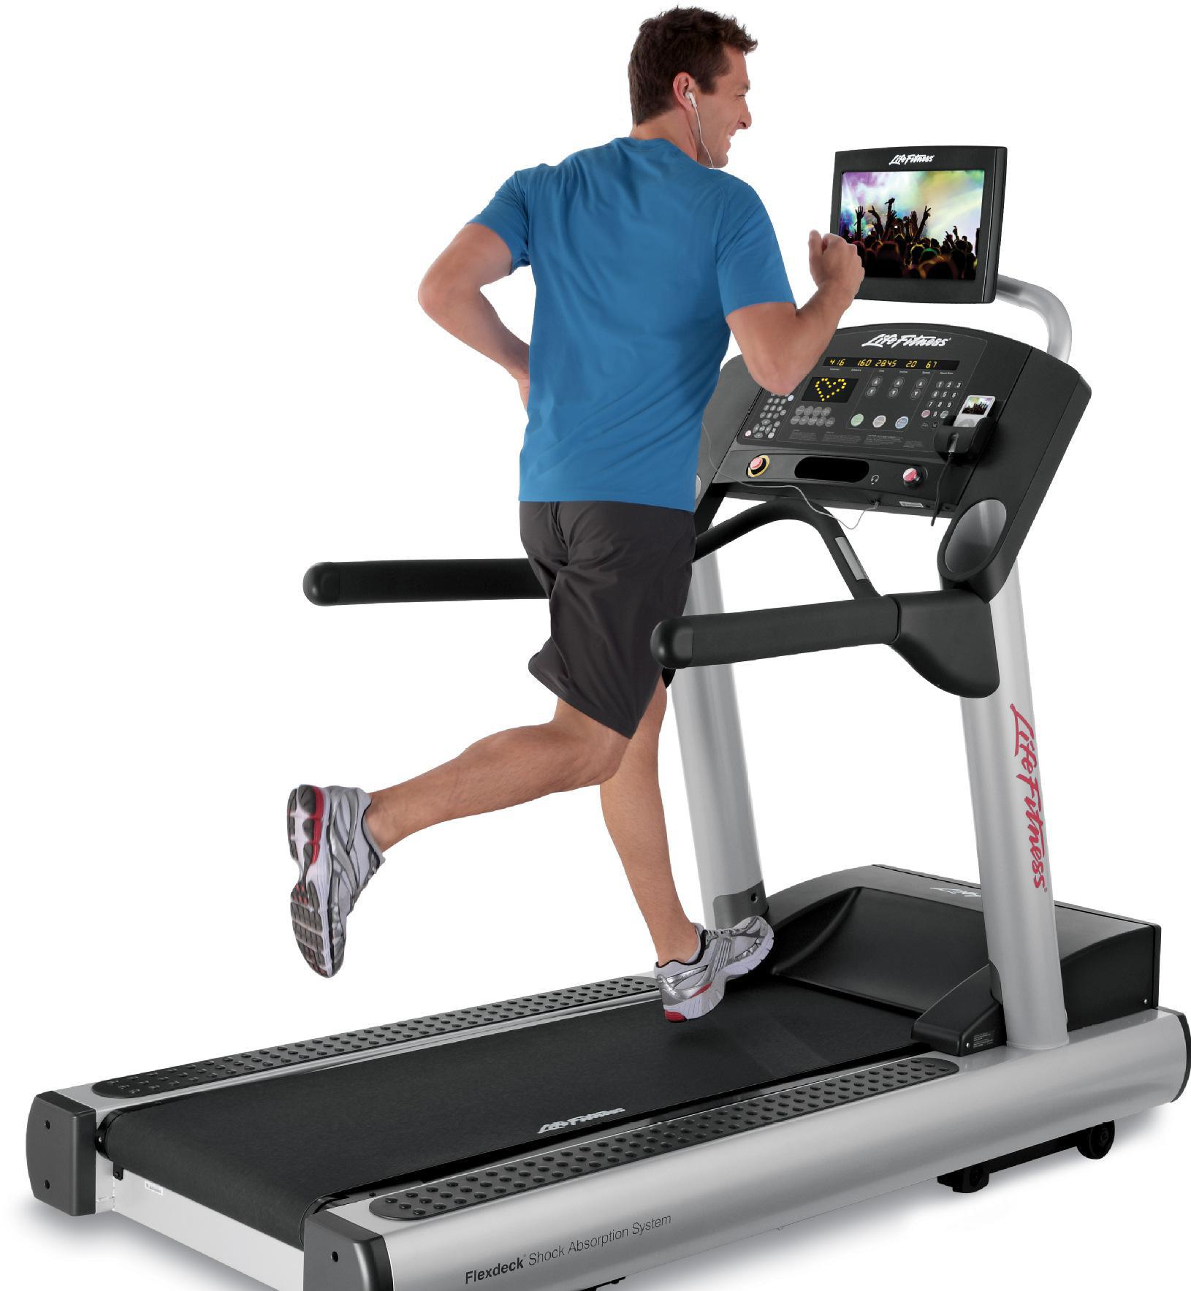
百 变 工 程
跑步机

Slide 2
一．教学目标
1、让孩子了解运动的意义与必要性，简单了解一些运动器械与运动常识。
2、 通过百变工程教具制作——“手指跑步机”，学习履带、轮毂及螺纹砖之间的连接，引导孩子要多做运动。
3、了解跑步机的工作原理。

Slide 3
故事引入
今天呀，老师请来了一个新朋友
小人偶：： “大家好，我是....啊啾~”
小朋友：笑、模仿、或者出现一些场面失控的情况。这时候小手偶可以表现紧张、害怕怕、躲闪等动作，从而通过这些动作让下朋友们安静下来。
教师：“哦，小朋友们你们看，小人偶她怎么了？”
小朋友们会说小人偶病了的情况，也会开玩笑，小人偶也会适当的与其对话，但不能让孩子讨厌它。但一定要引导到小手偶病了的话题上面。
（孩子会在其中插嘴，随着孩子插嘴的节奏进行讲解。）
小人偶：“对呀，这几天一直在家呆着，外面天气太冷了，还是被窝里面暖和，谁愿意出来呀~可是昨天，家里的小坚果不够吃了，我只能出家门去买一点回来，结果刚一出家门，，
不知道为什么就开始打喷嚏了，接着就留下鼻涕了，呜呜呜。”

Slide 4
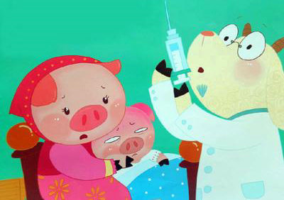
老师：“好可怜的小手偶呀！他病了对不对？要是想让他好起来呀，得怎么做呢？”
孩子们会说去医院，会说吃药打针，这些都是治愈的方法。但是这不是解决问题的根本办法，不生病就不用看病了。
老师：“那生病是不是一件很麻烦很痛苦的事情呢？那怎么才能不容易生病呀？”
让孩子了解什么叫预防，预防疾病的最简单的方法，就是运动。

Slide 5
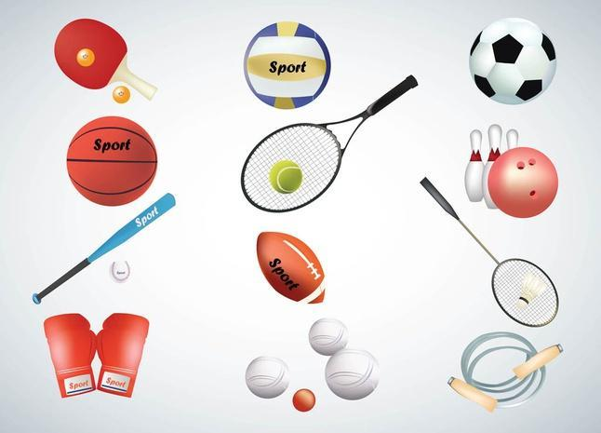
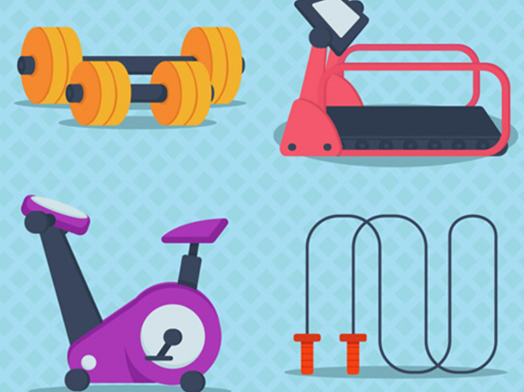
说一说:你们知道哪些运动器材?

Slide 6
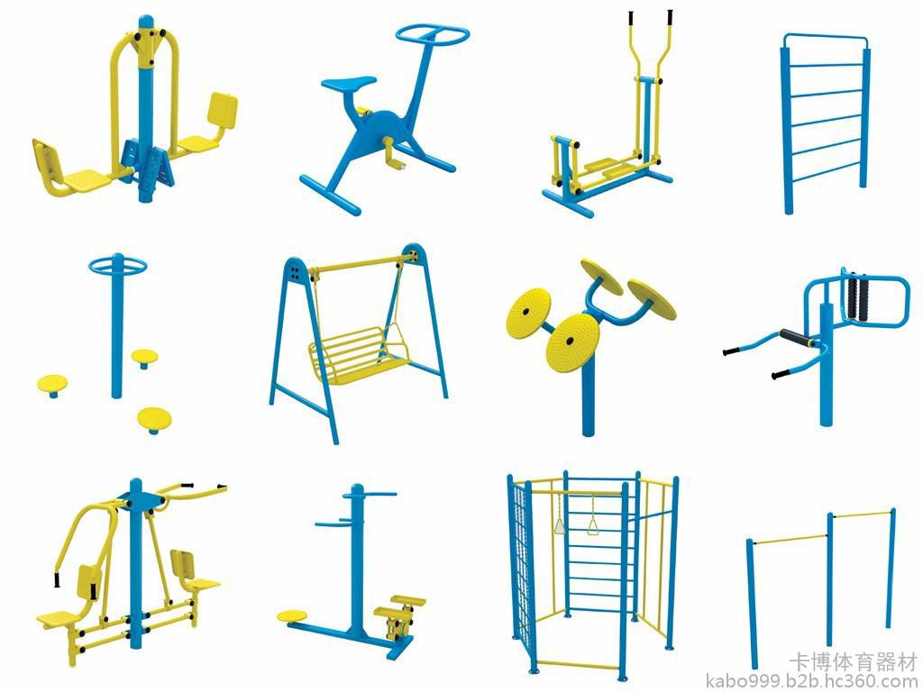
室外运动器材：
立式坐蹬训练器、扭腰器、双人肩部活动器、高低杠等。

Slide 7
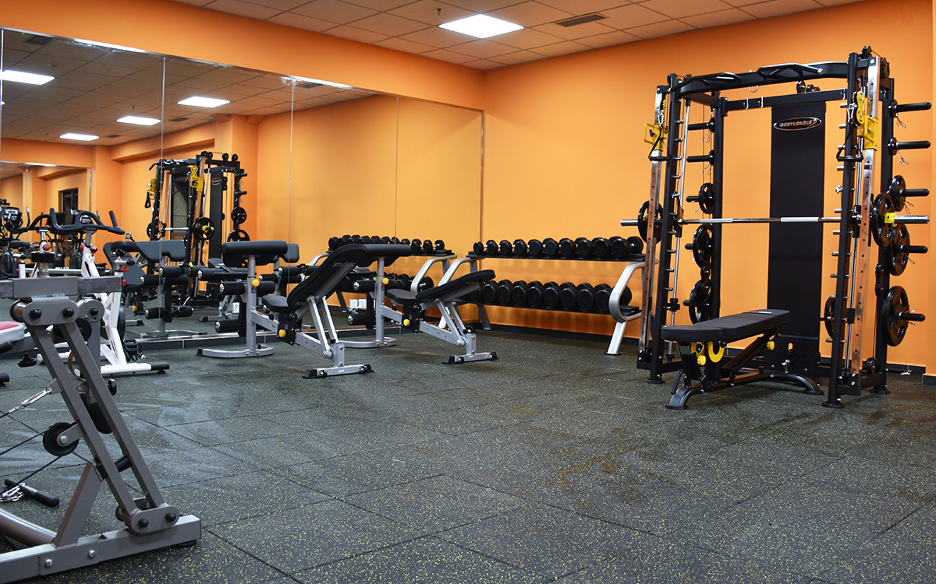
健身房运动：
举重、哑铃、动感单车、跑步机等。

Slide 8
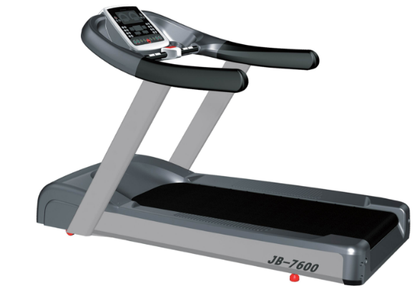
学一学：什么是跑步机
跑步机 是家庭和健身房常备的健身器材。
1965年，北欧芬兰唐特力诞生了全球第一台家用的跑步机。设计师根据传速带的原理设计出了第一台跑步机。这台跑步机诞生代表了现代意义上真正的家用跑步机，不过开始的跑步机，也只能在上面快走，跑步有点不舒服。

Slide 9
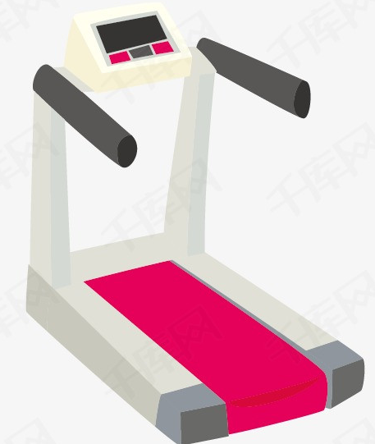
说一说：跑步机什么样子的呢？
电 子 屏
扶 手
机 架
跑 步 带

Slide 10
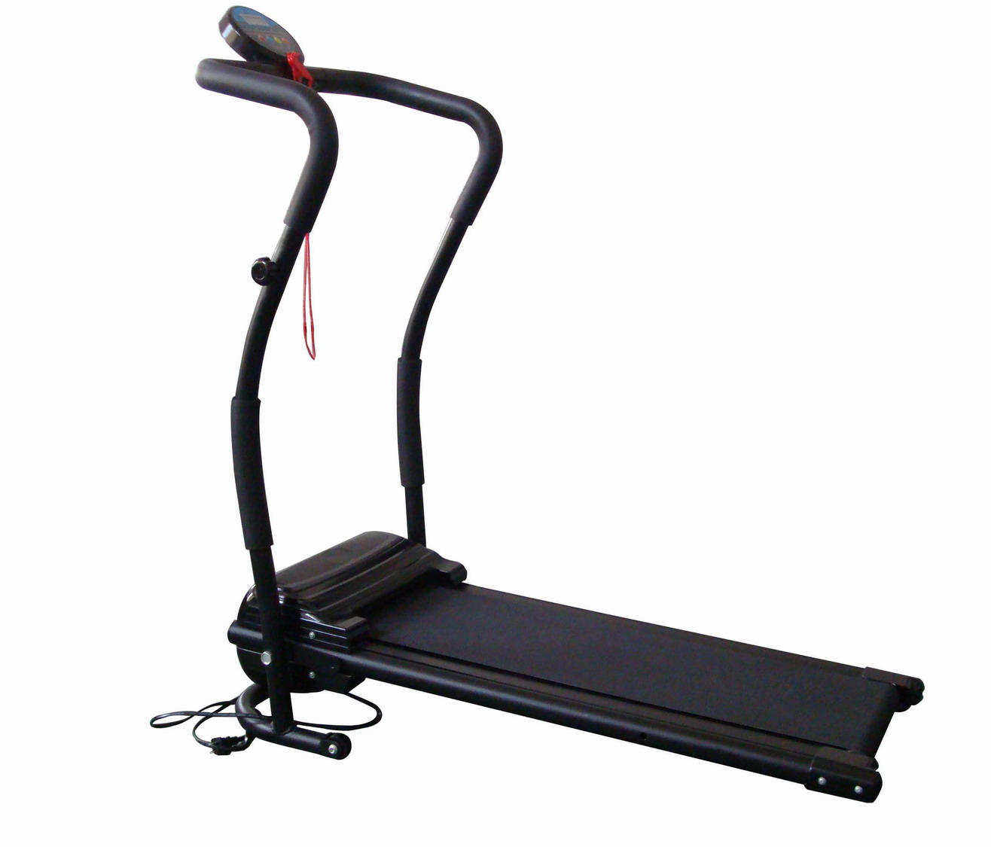
小人偶就是需要这样一台跑步机，那跑步机上面要用什么要做跑的地方呢？跑的地方叫什么呢？
跑步带/履带

Slide 11
运动的意义：
运动是人们锻炼身体的好方法，除了强身健体还可以延年益寿。
现代人，尤其是白领们，经常坐办公缺乏运动，只有运动才能提高新陈代谢，加速血液循环提高身体免疫力。
此外，运动还有助于培养人们勇敢顽强的性格、超越自我的意志。一些体育赛事对丰富人们的文化生活，弘扬爱国主义精神都有着不可缺少的作用。

Slide 12
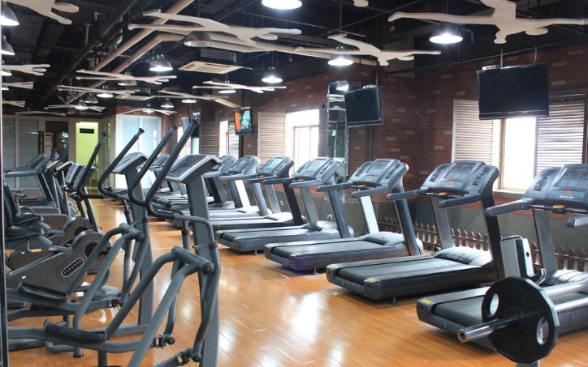
思考：我们使用健身器材时需要注意什么？

Slide 13
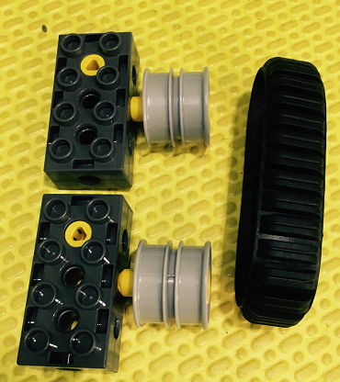
搭建注意点：
学习履带搭建方法，并将其连接好，只能安装在三孔位置的中间孔位。
三孔位的中间空位

Slide 14
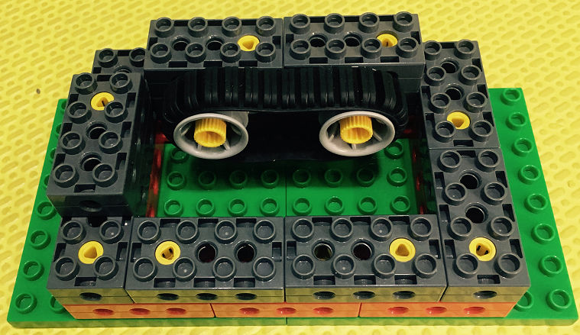
第一层：通用底板
第二层、三层：螺纹砖块或者通用砖块
第四层：螺纹砖块

Slide 15
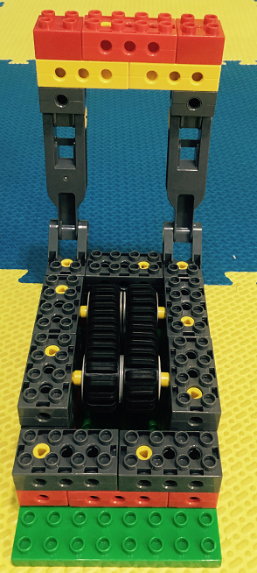
搭建注意点：
1、固定跑步机框架，履带要并排放好，注意单位要合适。
2、凸连接器与短机械臂的连接。

Slide 16
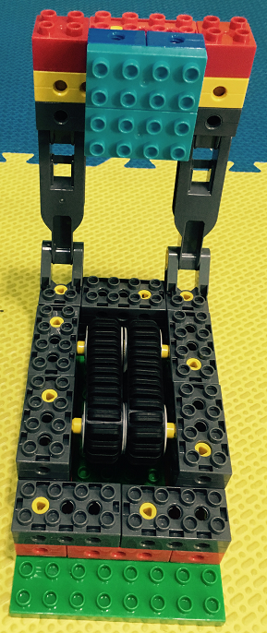
电子屏
搭建注意点：安装跑步机扶手，同时思考是否可以安装一些功能性的东西在上面。

Slide 17
引导反思：
1、发散思维，让孩子思考，可以用多种方法，多种材料，搭建不一样的跑步机。
2、履带的联想安装，有些小朋友会把所有的轮毂都连接起来，只装一排，这样是否真正有助于锻炼呢？
3、可以设计健身房场景，搭建更多的运动器材。

